Slide 1
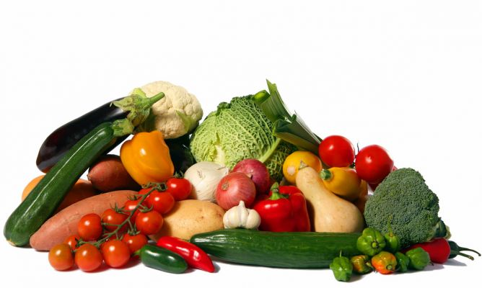
LAS HORTALIZAS
Las hortalizas son un conjunto de plantas cultivadas generalmente en huertas o regadíos, que se consumen como alimento, ya sea de forma cruda o preparada culinariamente, y que incluye las verduras y las legumbres verdes (las habas y los guisantes). Las hortalizas no incluyen las frutas ni los cereales.
Sin embargo, esta distinción es arbitraria y no se basa en ningún fundamento botánico. La Real Academia de la Lengua no reconoce esta taxonomía, y circunscribe esta acepción a los cultivos realizados en un huerto.

Slide 2
Composición de las hortalizas
Agua: estas contienen una gran cantidad de agua, aproximadamente un 80 % de su peso.
Glúcidos: Según el tipo de hortalizas la proporción de hidratos de carbono es variable, siendo en su mayoría de absorción lenta. Según la cantidad de glúcidos las hortalizas pertenecen a distintos grupos:
Grupo A: Contienen menos de un 5 por ciento de hidratos de carbono. Pertenecen a este grupo la acelga, el apio, la espinaca, la berenjena, el coliflor, la lechuga, el pimiento, el rábano, entre todas las demás son un conjunto de plantas en este caso verduras que ayudan a que crezcan más rápido y sin usar ningún químico.

Slide 3
Grupo B: Contienen de un 5 a un 10 por ciento de hidratos de carbono (alcachofa, guisante, cebolla, nabo, puerro, zanahoria, remolacha)
Grupo C: Contienen más del 10 por ciento de hidratos de carbono (patata, mandioca).
Vitaminas y minerales: La mayor parte de las hortalizas contienen gran cantidad de vitaminas y minerales y pertenecen al grupo de alimentos reguladores, al igual que las frutas. La vitamina A está presente en la mayoría de las hortalizas en forma de provitamina. Especialmente en zanahorias, espinacas y perejil. También son ricas en vitamina C especialmente pimiento, perejil, coles de bruselas y brócoli. Encontramos vitamina E y vitamina K pero en mucha menos cantidad en guisantes y espinacas. Como representante de las vitaminas del grupo B tenemos el ácido fólico que se encuentra en las hojas de las hortalizas verdes. El potasio abunda en la remolacha y la coliflor; el magnesio en espinacas y acelgas; el calcio y el hierro está presente en cantidades pequeñas y se absorben con dificultad en nuestro tubo digestivo; el sodio en el apio.

Slide 4
Sustancias volátiles: La cebolla contiene disulfuro dipropilo, que es la sustancia que hace llorar.
Lípidos y proteínas: Presentan un contenido bajo de estos macronutrientes.
Valor calórico: La mayor parte de las hortalizas son hipocalóricas. Por ejemplo 100 gramos de acelgas solo contienen 15 calorías. La mayoría no superan las 50 calorías por 100 gramos excepto las alcachofas y las patatas. Debido a este bajo valor calórico las hortalizas deberían estar presentes en un gran porcentaje en una dieta contra la obesidad.
Fibra dietética: Del 2 al 10 parte del peso de las hortalizas es fibra alimentaria. La fibra dietética es pectina y celulosa, que suele ser menos digerible que en la fruta por lo que es preciso la cocción de las hortalizas para su consumo en la mayor parte de las ocasiones. La mayoría de las hortalizas son ricas en fibra (berenjena, coliflor, judías verdes, brócoli, escarola, guisante).

Slide 5
CLASIFICACION DE LAS HORTALIZAS
Las hortalizas se pueden clasificar : en función de la parte de la planta a la que pertenecen en: Frutos: berenjena y pimientos. Bulbos: ajo, cebolla, puerro, chalota, etc. Coles: repollo, brécol, coles de Bruselas y coliflor. Hojas y tallos tiernos: acelga, achicoria, borraja, cardo, endibias, escarola, espinacas y lechuga. Inflorescencia: alcachofa. Pepónides: calabacín, calabaza y pepino.

Slide 6
Raíces: nabo, rábanos, remolacha de mesa y zanahoria. Tallos jóvenes: apio, espárrago blanco y triguero.
dentro de una sección en el grupo de hortalizas, constituyen un reino aparte llamado fungi Esto es debido a sus características específicas, entre las que destaca la ausencia de clorofila y la presencia de quitina, una proteína que sólo está presente en el reino animal. Existe otra clasificación de las hortalizas en función de su forma de presentación al consumidor. De este modo se distinguen los siguientes grupos: Primera gama: Hortalizas frescas y otros productos conservados mediante métodos tradicionales como la deshidratación, salazón y fermentación. De esta forma, se pueden obtener hortalizas desecadas (pimiento seco), deshidratadas y los populares encurtidos (pepinillos, cebolletas, pimientos, etc.).

Slide 7
Segunda gama: Incluye a las conservas que han sido sometidas a un tratamiento térmico que garantiza una mayor vida útil del producto. Tercera gama: Se incluyen en este grupo las hortalizas congeladas. Cuarta gama: Son hortalizas lavadas, peladas, cortadas y envasadas en condiciones especiales (atmósferas modificadas o controladas) y listas para su consumo (por ejemplo, ensaladas variadas). Quinta Gama: Se refiere a los productos cocinados (salsas de hortalizas, sofritos) o a una mezcla de cocinados con hortalizas frescas. En los últimos años ha tenido lugar un crecimiento espectacular en la producción y demanda de alimentos de cultivo ecológico, sobre todo de productos frescos. Entre ellos destacan las hortalizas frescas. Sin embargo, en la actualidad el sector de la agricultura ecológica ocupa un pequeño espacio de mercado, aunque se espera un fuerte crecimiento a corto o medio plazo. Los consumidores están cada día más preocupados por proteger su salud y por el cuidado del medio ambiente.

Slide 8
Ventajas de las hortalizas de producción ecológica
Ausencia de restos de pesticidas de síntesis.
Su producción requiere de mayor mano de obra que la producción convencional, por lo que en el ámbito local y en el medio rural los beneficios son evidentes.
Aumento de la biodiversidad. Es una producción que utiliza la biodiversidad natural como una herramienta imprescindible en el manejo de las fincas.
Disminuye la contaminación de aguas subterráneas y suelos por la utilización de fertilizantes orgánicos de baja solubilidad empleados en las cantidades adecuadas. Además, como no se emplean pesticidas, contribuye a mejorar la calidad del aire.

Slide 9
Inconvenientes de las Hortalizas de Producción Ecológica
Apariencia física (color, brillo o tamaño, etc.). En general, los alimentos ecológicos resultan de calidad inferior en este sentido.
Conservación o vida útil. Es inferior respecto de los alimentos convencionales.
Precio. Los alimentos ecológicos resultan más caros debido a que los sistemas de producción son más lentos y mayores las necesidades de mano de obra.
Respecto a su contenido nutritivo, los productos de la agricultura ecológica, según sus defensores, contienen más principios nutritivos que los procedentes de explotaciones convencionales

Slide 10
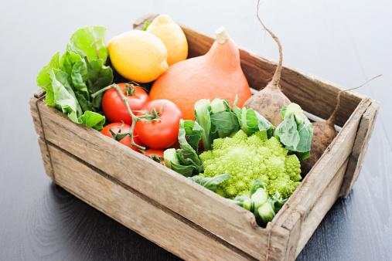
Según el medio de conservación
Hortalizas frescas: Se venden a granel o envasadas.
Hortalizas congeladas: Prácticamente tienen las mismas propiedades que frescas. Hortalizas deshidratadas o desecadas: Se les ha eliminado el agua.
Hortalizas deshidratadas

Slide 11
Según su color
Hortalizas de hoja verde: Son las verduras y aportan pocas calorías y tienen un gran valor alimenticio por su riqueza en vitaminas A, C, el complejo B, E y K, minerales como el calcio y el hierro y fibra. El color verde se debe a la presencia de la clorofila. Son ejemplo de verduras: lechuga, escarola, repollo, achicoria, berro, acelga y espinaca.
Hortalizas amarillas: Estas hortalizas son ricas en caroteno, sustancia que favorece la formación de vitamina A. El caroteno se aisló por primera vez a partir de la zanahoria, hortaliza a la que debe su nombre.
Hortalizas de otros colores: Contienen poco caroteno pero son ricas en vitamina C y en las vitaminas del complejo B.
Rojas: pimentón, tomate, rábano.

Slide 12
Usos de las verduras
Se pueden encontrar crudas en diversas ensaladas, aliñadas con vinagre y aceite y acompañadas con los ingredientes más diversos
Como aperitivo, como salsa, en los sándwiches o simplemente crudas.
Se pueden encontrar cocidas de diversas formas: desde las técnicas al vapor (aconsejables para mantener sus propiedades nutritivas ), pasando por la olla de presión. A veces en la cocción se añade un medio ácido (zumo de limón o vinagre) que ayuda a preservar las vitaminas.
Se pueden preparar sopas calientes (sopa de verduras o la sopa de guisantes) o sopas frías como: gazpacho
Se pueden comer asadas a la parrilla acompañadas de diferentes carnes, o asadas a la sartén, o también horneadas sin pelar (escalivada)
Se pueden tomar licuadas, en zumo de verduras (un ejemplo puede ser el zumo de zanahoria).
Conservas

Slide 13
Conservación y almacenamiento
Las verduras han tenido siempre un periodo de conservación de varios días en un medio refrigerado (de 8º C), el tiempo depende principalmente del tipo de verdura máximo una semana
Se puede prolongar su tiempo de consumo mediante congelación en este caso pueden llegar hasta 12 meses de conservación. El congelado no erradica el Clostridium botulinum en los alimentos de bajo nivel de acidez, como las verduras.
El congelado de verduras no destruye las enzimas existentes en los tejidos de las verduras, aunque estas enzimas suelen degradarse si previamente a la congelación se escaldan El congelado de verduras afecta mucho a la textura debido al contenido de agua de sus tejidos; estos cambios son menos notables en las verduras como los guisantes
Las verduras se pueden conservar también en liofilización (al vacío) o pueden ponerse en diferentes tipos de conservas. Suelen emplearse para el enlatado de las verduras tanto recipientes de vidrio como de latón.

Slide 14
Métodos de cocción
Los medios en los que se realiza la cocción: agua, gas, aire y vacío.
Hervir: Consiste en la inmersión en un líquido (agua o caldos) que, o ya está o se lleva a ebullición. El proceso variará en el tiempo dependiendo del producto o del resultado esperado.
Escaldar: Consiste en dar un hervor rápido e intenso.
Pochar: Consiste en cocinar lentamente en un líquido el cual nunca debe hervir, para que se produzca intercambio entre el medio y el alimento.
Cocción al vapor: Domésticamente se realiza mediante dos recipientes: uno, que se sitúa en la parte inferior, es el que posee el agua en ebullición. El otro, que tiene el fondo agujereado, se coloca encima. Con esta técnica, usada principalmente con las verduras, se logra conservar las vitaminas y minerales hidrosolubles.
Cocción en olla a presión: Es una variedad de la primera técnica. Permite cocer a temperaturas superiores a los 100° C que como máximo se alcanza en la ebullición del agua.

Slide 15
Olla de cocción lenta La cocción lenta se ha realizado en la elaboración de cocidos mediante olla de barro. Es empleada en el cocinado a baja temperatura.
Escalfar: Consiste en introducir un alimento en agua hirviendo para poder retirar la piel del mismo sin que haya una cocción interna
Cocción en medio graso
Es la que se realiza con aceites y grasas. En este medio, normalmente, se utilizan temperaturas muy superiores a los 100° C habituales en la cocción en medio acuoso, pudiéndose alcanzar los 200° C. La técnica puede variar desde la fritura al salteado.
Rebozado o Apanado: consiste en cubrir el alimento con harina o pan rallado y, opcionalmente huevo, para que forme una capa crujiente y que evita que el interior quede seco.
Freír: Es el proceso de sumergir un alimento en grasa caliente. Dado que el punto de ebullición de los aceites es mucho más alto que el del agua, los alimentos se cocinan a temperaturas más altas, pudiendo llegar a los 200 grados centígrados.
Sofreír: Se denomina así una fritura a temperatura baja, durante un tiempo largo y con una cantidad escasa de aceite

Slide 16
Saltear: Es una fritura también con poco aceite pero a temperaturas más altas y durante poco tiempo. Las sartenes de saltear tienen los laterales inclinados de forma que sea posible lanzar el contenido al aire y volverlo a recoger con un golpe de muñeca.
Dorar: Consiste en darle un tono dorado al alimento, si bien una carne roja nunca tomará un tono realmente dorado, más bien tostado.
En parrilla (o barbacoa): Consiste en asar el alimento sobre las brasas, en ocasiones sobre las llamas, de algún tipo de madera o carbón vegetal, si bien existen artilugios que funcionan a gas o con electricidad. La madera o carbón que se quema da sabor característico al alimento
Al horno: Consiste en someter a un alimento a la acción del calor sin mediación de ningún elemento líquido. Las carnes y pescados, sobre todo, se suelen untar en aceite para favorecer la dispersión del calor. Un efecto interesante en la mayoría de hornos es el gratinado: consiste en la aplicación de un calor intenso y cercano al alimento que carameliza rápidamente su superficie.

Slide 17
Papillot: Esta técnica consiste en encerrar lo que se va a asar en una hoja de papel engrasado o de aluminio, de forma que se haga en el interior, sin pérdida de líquidos.
Asado a la sal: Se aplica a carnes y pescados y consiste en cubrir la pieza de sal gorda y asarlo en el horno de esa manera. Es clásico de lubina (róbalo) y dorada (dorado), pero también de pierna o de lomo de cerdo
Asado en cenizas o bajo tierra: No deja de ser una variación del asado a la sal. Se envuelve bien el alimento, junto con diversos condimentos, para que no se manche y en el caso de las cenizas, simplemente se colocarían en su interior mientras éstas están calientes. En el caso de hacerlo bajo tierra, una vez cubierto de tierra se prepararía una hoguera encima.

Slide 18
Cocción al vacío
Es una técnica de cocción reciente y solamente está a disposición de cocinas profesionales debido a la complejidad del equipamiento y de la técnica requerida. Suele ir acompañada de otras técnicas que permitan un dorado exterior del producto antes de comenzar con el proceso de cocción al vacío
Gracias al calor se consigue la destrucción de prácticamente todos los agentes causales de enfermedades que se encuentran en los alimentos crudos. Entre los más comunes encontramos bacterias como la Salmonella, algunas especies de Vibrio Cholerae
Hay varias formas de conservar las verduras: refrigerar, conservar en una cámara frigorífica, congelar, poner en conserva, deshidratar, marinar, etc. La congelación es una forma de tener todo el año verdura de temporada, esto se da por un proceso de blanqueado. Luego se las colocan en bolsas especiales, tratando de extraer el total del aire.

Slide 19
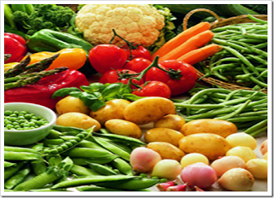
EL CICLO VITAL DE LAS HORTALIZAS
Todas las hortalizas tienen un ciclo vital, y para comprender dicho ciclo es necesario entender el ciclo agrícola. El ciclo agrícola, a veces llamado ciclo vegetativo, comprende desde la siembra hasta la cosecha, independientemente de lo que se coseche, ya sea un órgano vegetativo o reproductivo de la planta, pudiendo ser una raíz (zanahoria, rábano), tallos (espárrago, colinabo), peciolos (apio), hojas (lechuga, col), flor (calabacita, brócoli), frutos inmaduros (calabacita), frutos maduros (calabazas, tomate) y semillas (chícharo, maíz dulce).

Slide 20
El ciclo vital termina cuando se obtiene la madurez fisiológica de la planta, es decir, hasta la producción de semillas botánicas de acuerdo con su ciclo vital, las hortalizas se clasifican en plantas anuales, bianuales y perennes.
a) Plantas anuales. Son aquellas hortalizas cuyo ciclo vital se inicia y concluye en un mismo año, y en un periodo que generalmente dura de 2 a 6 meses. En esta categoría figuran las solanáceas, cucurbitáceas, leguminosas, algunas crucíferas (brócoli, coliflor, mostaza), compuestas (lechuga) y quenopodiáceas (espinaca).
b) Plantas bianuales. Este tipo de hortalizas terminan su ciclo vital en dos temporadas de desarrollo, quedando claramente definidas la fase vegetativa y la fase reproductiva.
c) Plantas perennes. Son aquellas que a través de su ciclo vital fructifican y producen semillas varias veces, por lo que una vez establecido el cultivo éste puede durar varios años; por ejemplo, el espárrago, la alcachofa, el chile arbustivo, la fresa, etc.

Slide 21
DERIVADOS DE LAS HORTALIZAS

Slide 22
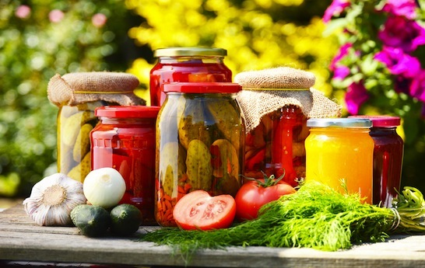
Encurtidos
Son productos conservados mediante acidificación, la cual se puede realizar por acidificación natural fermentativa y/o por la inmersión en un líquido acidificante externo, como el vinagre. Este puede estar acompañado de hierbas aromáticas y especias. La acidez, con niveles de pH de 4,0 o menores, tiene el efecto de eliminar todos los microorganismos dañinos a la salud y la gran mayoría de los microorganismos alterantes. La pasteurización puede resultar de utilidad para estabilizar el producto.
Los encurtidos más conocidos son los pepinillos, las aceitunas y el repollo fermentado (chucrut) o los Pickles.

Slide 23
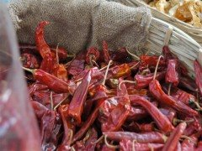
LAS HORTALIZAS DESECADAS
son aquellas a las que se les ha retirado parte de su agua de constitución. El proceso sigue varias fases. Primero se lavan, se pelan y se eliminan las partes no deseadas. A continuación se cortan en rodajas o cubos, se escaldan para inactivar los enzimas presentes y se desecan. La desecación tiene lugar a una temperatura de entre 55 y 60ºC. Allí permanecen los alimentos hasta conseguir que tengan un contenido final de agua del cuatro al ocho por ciento. Una vez en casa, es necesario rehidratar estos productos antes de consumirlos.

Slide 24
OTROS PRODUCTOS DERIVADOS
Vegetales en Agua/ Aceite/vinagre/Vinagre Aromatizado
Ensaladas precocidas
Vegetales Deshidratados y molidos ( Paprika)
Vegetales Enlatados/ Vidrio/ Tetra Pack
Dulces con vegetales( Mermelada de Ají; Cebolla, chocolate con especias)
Usados en la Industria Láctea( Quesos), etc.

Slide 25
Características de Algunas Hortalizas
Cebolla
Rica en vitamina C y zinc. Es preferible consumirla en crudo. Entre sus beneficios para el organismo, ayuda a la eliminación de colesterol, regula el nivel de grasa en sangre o previene la arteroesclerosis. Es muy recomendable para problemas circulatorios.
Brécol, coliflor, repollo, lombarda
Esta familia de hortalizas es rica en vitamina C, A, B1 y B2, lo que ayuda a asimilar mejor el hierro. Uno de los síntomas de niveles bajos de hierro en sangre es una fatiga constante y falta de energía. También son ricas en betacarotenos, con efectos sobre la nutrición de los tejidos y el buen aspecto de la piel.

Slide 26
Esparrágos
Son un refrescante natural del organismo. El 95% de su composición es agua. Son ricos en minerales como potasio, fósforo, calcio, magnesio y cobre y vitaminas B1, C, A, E y ácido fólico. Se caracterizan por ser depurativos, diuréticos y laxantes por su alto contenido en fibra, pero no están indicados para los enfermos del riñón.
Espinacas
Destacan por su alto contenido en hierro y magnesio, aportando también calcio. Son ricas en ácido fólico, una vitamina que es antianémica y que resulta imprescindible durante el embarazo para el buen desarrollo del feto. Contienen también vitamina C y A.
Lechuga
El ingrediente básico de las ensaladas se caracteriza por ser una fuente de ácido láctico y hierro. Además es un relajante natural dado su efecto sedante sobre el sistema nervioso.

Slide 27
Tomate
Su clave está en su intenso color rojo, síntoma de su alto contenido en licópeno, un tipo de caróteno cuya virtud es ser un potente antioxidante. Además, el tomate es rico en vitamina C y E y con un alto contenido en potasio.
Zanahorias
Es una hortaliza muy rica en vitamina A, esencial para la piel y en términos generales para fortalecer nuestras defensas.
Pimientos
Son un alimento muy rico en vitamina C, B2 y E. Poseen gran cantidad de nutrientes con efecto antioxidante que evitan el envejecimiento prematuro. Sus máximas propiedades se consiguen cuando se consumen en crudo.
Remolacha
Es una hortaliza con gran contenido en ácido fólico, vitamina C y hierro.

Slide 28
Trabajo Grupal
Consulta sobre las caracterización de algunas hortalizas
Caracterización científica (Reino, Clase, familia, etc), Nombre común, zona de producción, enfermedades, composición nutricional, Características fisicoquímicas.
Beneficios en consumo
Propiedades

